Slide 1
GEOGRAFICKÁ KARTOGRAFIE
PODZIM 2018
Dajana SNOPKOVÁ, 423348
Vendula SVOBODOVÁ, 394544
Marian ŠVIK, 408496

Slide 2
Oprava cv1 - časté chyby
  chybějící národní atlas
  chybějící citace
  uvádět citace! (Na 83 listech automapy Evropy je zobrazených 80 000 lokalit.)
  závěr: stručně zhodnotit co jsme dělali a nejdůležitější výsledky + co se požaduje navyše v zadání
  obsah protokolu - pouze 1 závěr!, viz vzor protokolu v ISu
  formální úprava
    zarovnání textu do bloku
    různé úrovně nadpisů
    vhodné fonty
    kopírování textu z externích zdrojů s formátem
    číslování stran protokolu v patě
    pomlčky, spojovníky

Slide 3
Rozcvička na ArcGIS
  přidání složky do adresáře
  nahrání vrstvy do Panelu obsahu
  otevření atributové tabulky a výběr objektů
  nastavení symboliky jednotlivým vrstvám
  otevření a základní ovládání panelů nástrojů Tools a Standard (zoomování, oddalování, manuální výběr prvků, měření vzdálenosti; zapnutí panelu obsahu, katalogu, toolboxu, vyhledávání)

Slide 4
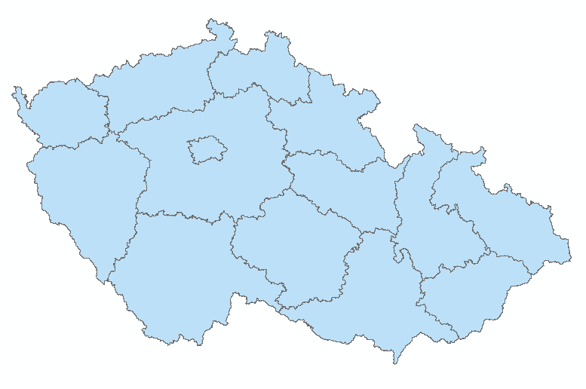
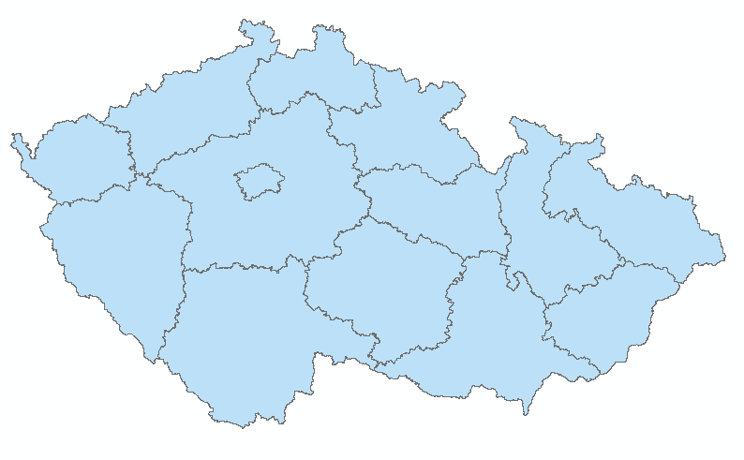
Souřadnicový systém
Nastavení:
  v projektu
  u konkrétní vrstvy
S-JTSK_Krovak_East_North (EPSG: 5514)
  u map velkého měřítka
  důraz na přesnost
WGS_1984_UTM_Zone_33N (EPSG: 32633)
  důraz na srozumitelnost
!
V mapě VŽDY uvádíme v tiráži:
SS: Křovák East North / Souřadnicový systém: WGS 84 Zone 33N

Slide 5
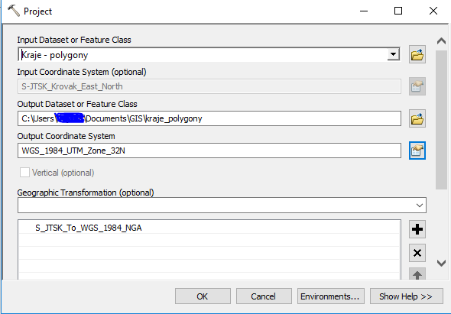
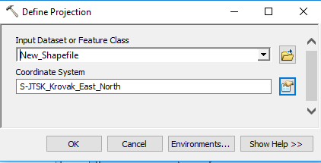
Nastavení SS u vrstvy
(Transformace souřadnicových systémů)
funkce Project (Data Management) - vytváří nový shp
funkce Define Projection (Data Management) - pouze u vrstev kde známe SS, ale není uveden, nebo u nově vytvořených vrstev; modifikuje existující shp

Slide 6
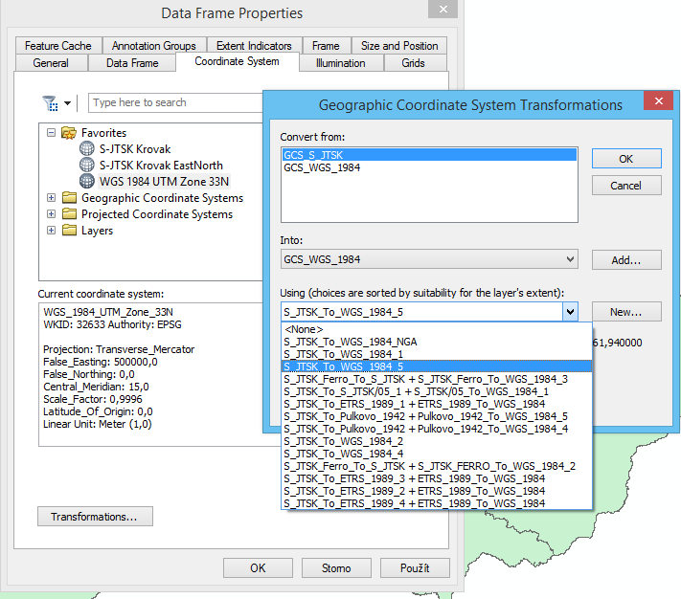
Nastavení SS v projektu (Transformace souřadnicových systémů)
Data Frame Properties
Transformace
On-the-fly

Slide 7
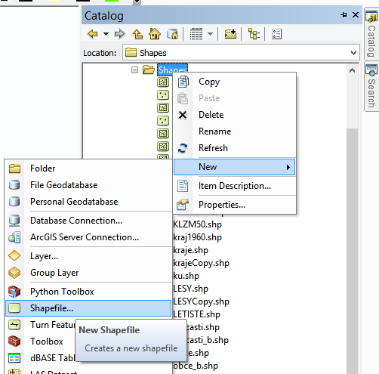
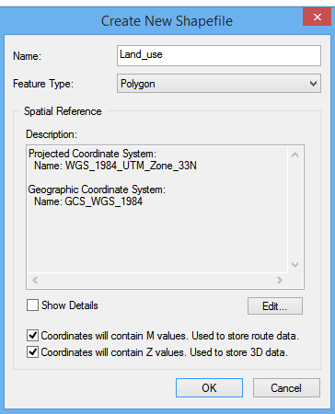
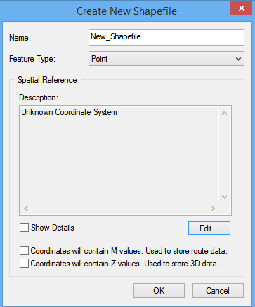
Vytvoření nové vrstvy

Slide 8
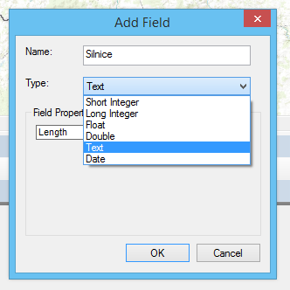
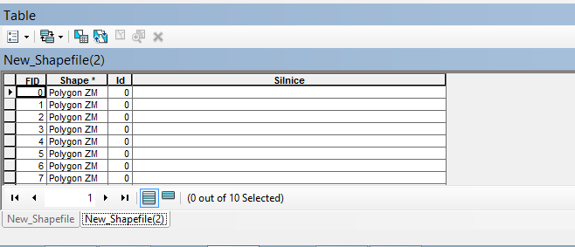
Naplnění nové vrstvy
Na základě jiných vektorových dat
Na základě podkladových (rastrových) map
Kombinace podkladové (rastrové) mapy a vektorových dat
základem atributová tabulka –> založení sloupce (musí být vypnutá editace) > zvolení datového typu (Text, Double, Integer,…)
naplňování atributů – po zapnutí editace

Slide 9
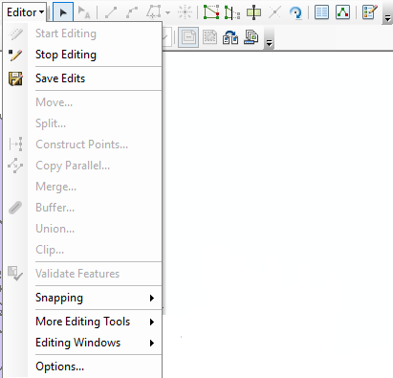
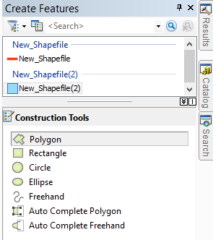

Editační režim - Editor
tvorba nových prvků (body, linie, plochy) : polygon, rectangle, auto complete polygon, cut polygon tools
snapping = slouží pro bezešvé navazování jednotlivých vektorových prvků mezi sebou
mazání, upravování prvků
Rozřezání polygonů
Přichycování na vektory

Slide 10
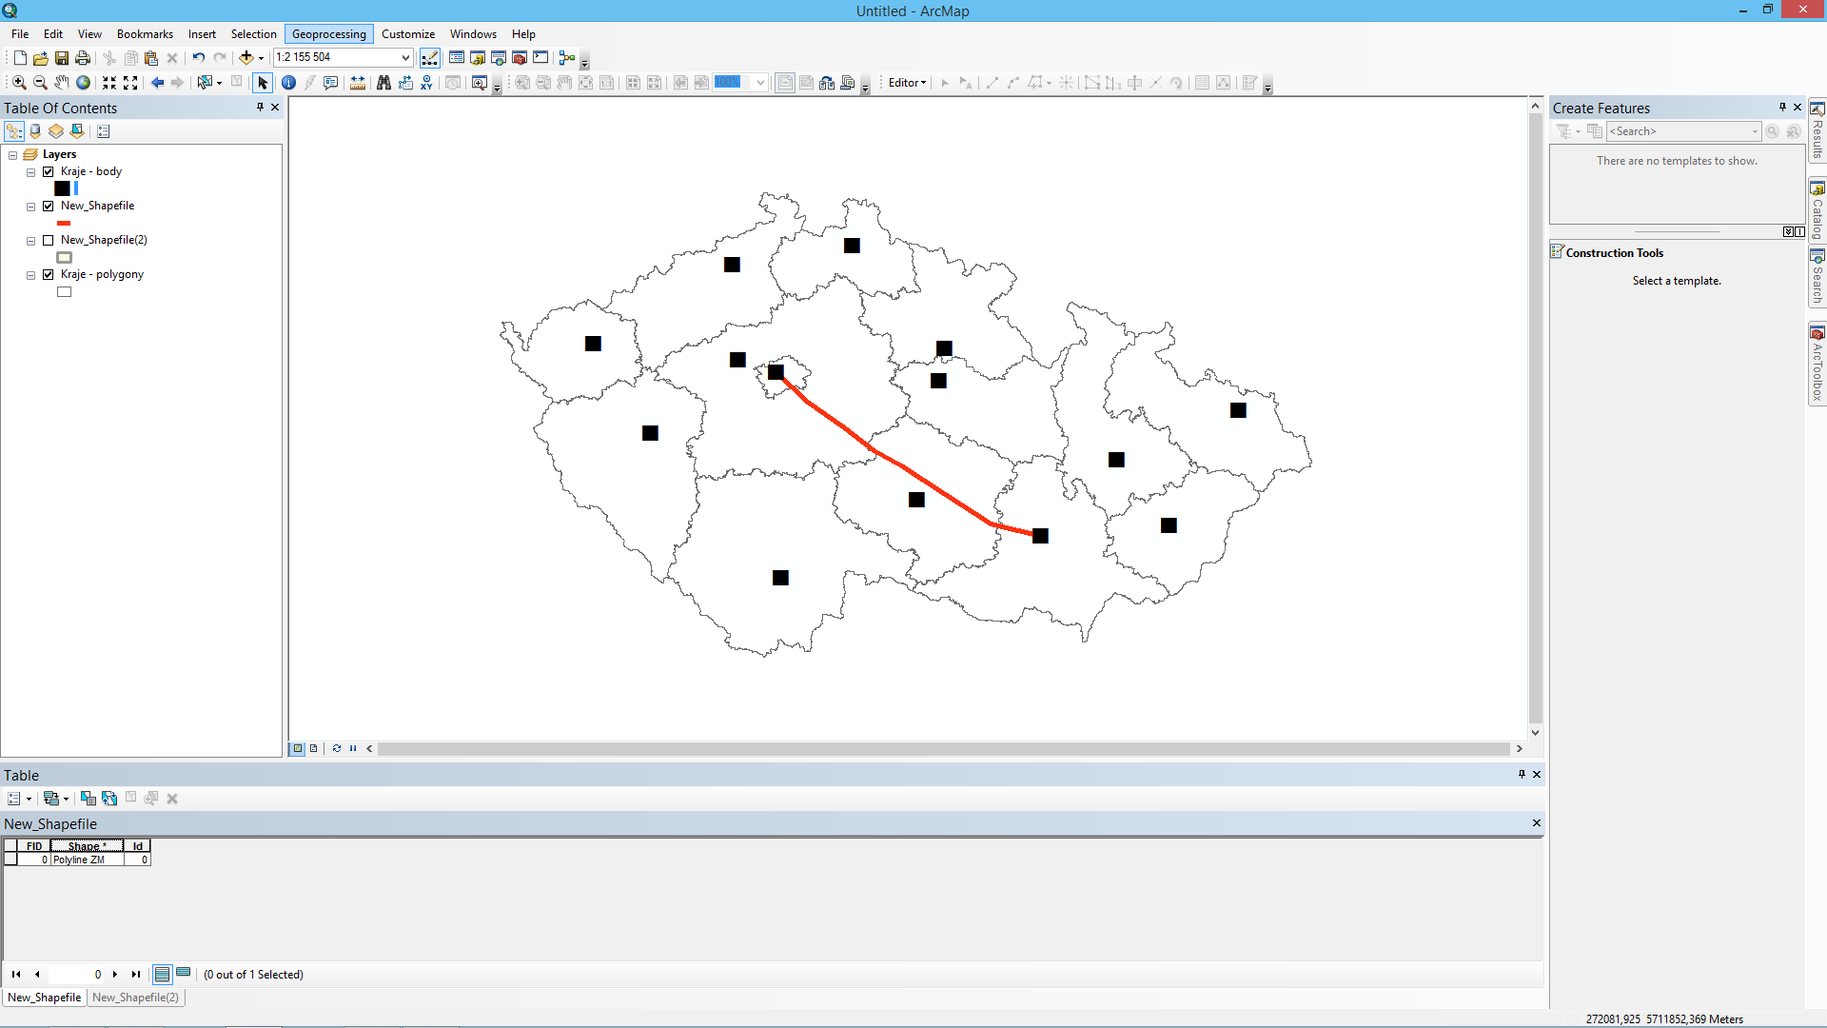
Na základě jiných vektorových dat

Slide 11
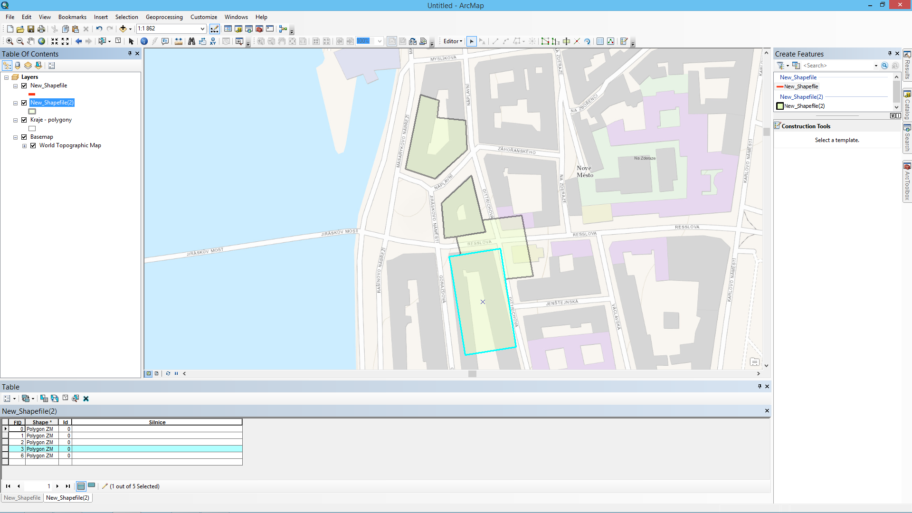
Na základě podkladových map (ESRI)

Slide 12
Podkladové mapy ESRI
  Topographic
  Imagery
  Streets
  …
  různá obsahová náplň, různá poskytovaná měřítka, různé podkladové zdroje

Slide 13
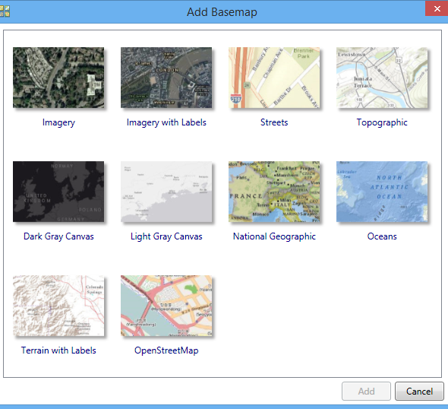
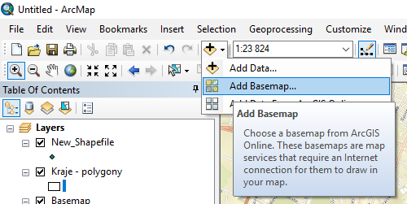
Přidání podkladových map I.

Slide 14
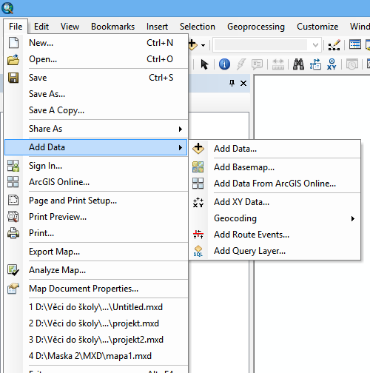
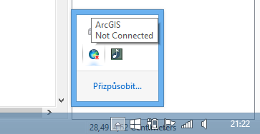
Přidání podkladových map II.
Přihlášení k účtu:
  zadáním přihlašovacích údajů
  dvojklikem
  Výběr podkladové mapy

Slide 15
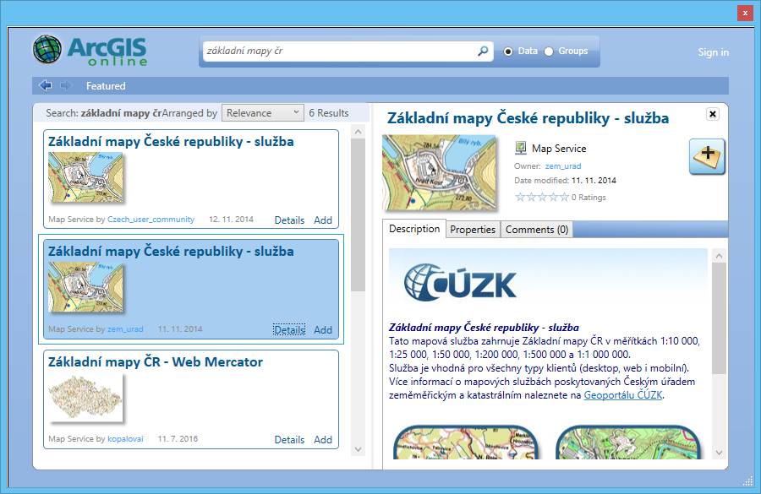
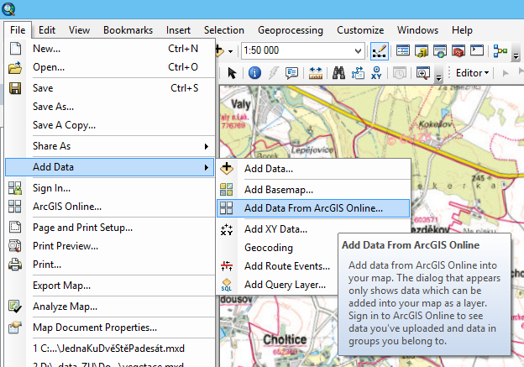
Vyhledávání podkladových map

